Slide 1


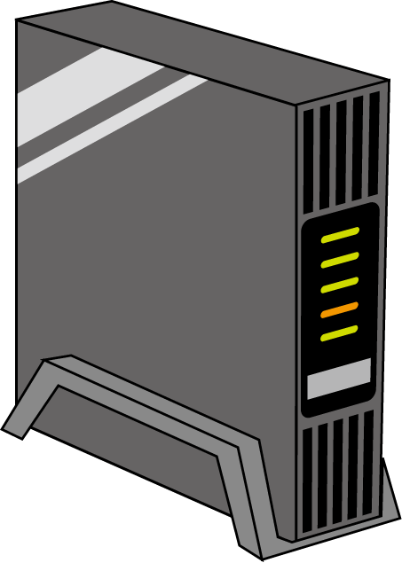
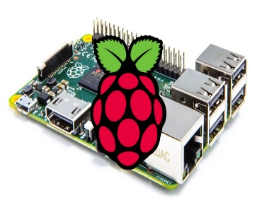

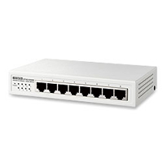
Android クラスタにおける動的構成変更に伴うタスク再配置と通信の効率化
澤田 祐樹^{†1} 重信 晃太^{†2} 杉山 裕紀^{†2} 大津 金光^{†1} 横田 隆史^{†1} 大川 猛^{†1}
†1 宇都宮大学大学院情報システム科学専攻 †2 宇都宮大学工学部
はじめに
タスク再配置とプロセス間通信の効率化
背景
近年モバイル端末はマルチコアプロセッサの搭載により高性能化
並列分散アプリケーションのための新たなプラットフォームとしてAndroidクラスタシステムを開発
システムの特徴
Android OS搭載デバイスを活用して並列分散処理が可能
稼働中にノードの構成を自由に変更可能
チェックポイント/リスタート機能
並列分散処理の負荷バランスを調整可能
並列分散処理リスタート時のタスク再配置機能
課題とアプローチ
従来はノード単位でしか負荷バランスが調整できず，ノード間の並列タスクの負荷に偏りが生じていた→ 性能低下
プロセス単位でのタスク再配置機能と，それに伴って並列プロセス間通信の効率化機能を追加 → 性能向上
タスク再配置
従来:リスタート時，並列プロセスはノード単位で再配置
プロセス単位で任意の並列プロセスを複数ノードへ分散して再配置できる機能を追加
プロセス間通信の効率化
並列プロセスの再配置により，ノード間通信を行っていたプロセス同士が同一ノードに配置される場合がある
しかし，チェックポイントデータに記録された通信方法でプロセス間通信を復元
並列プロセスの再配置時，プロセス間通信をより高速な通信方法へ変更可能な機能を追加
1
5
並列処理中に脱退
2
6
プロセス単位
で再配置
5
3
or
6
4
ノード単位
で再配置
5
6
：並列プロセス
Androidクラスタシステム
プロセスの再配置時
1
構成ノード
Android OS搭載デバイス（モバイル端末，Raspberry Pi etc）
ノード間通信
Wi-Fi（モバイル端末間）, イーサネット（Raspberry Pi間）
並列分散処理のフレームワーク
Open MPI
チェックポインティングソフトウェア
DMTCP
ユーザレベルで並列処理（並列プロセス）の状態を保存
クラスタからノードが脱退した場合でも処理を継続可能
脱退したノードの並列タスク（並列プロセス）を別のノードへ再配置可能（ただしノード単位での再配置のみ）
課題
ノード単位でしか負荷バランスが調整できず，ノード脱退後のリスタート時に各ノード間の負荷バランスが崩れる
→ クラスタ全体の性能が低下
・・
1
2
・・
・・
2
TCP を用いた
ソケット通信
高速なUnix ドメインソケット
通信へ変更
予備評価
以下の複数台のPCをノードとして使用
NAS Parallel Benchmarkを用いて評価
CPU | Memory | OS | OpenMPI | DMTCP
Core i7 4770 3.4GHz | 32GB | CentOS 7 | 1.6.4 | 2.3.1
1
2
プロセス単位の再配置と
通信の効率化機能併用
通信の効率化機能のみ
状況: 脱退したノードの全タスクを1ノードが引き継ぎ，1ノードのみで
リスタート
状況:脱退したノードのプロセスを2ノードへ1プロセスずつ再配置 & リスタート
通信の効率化機能を適用した場合の実行時間と比較
おわりに
Android OS搭載の身の周りのコンピュータを組み合わせて，
高い演算能力を手軽に実現
NAS Parallel Benchmark を用いて通信効率化の効果を評価
ノード間通信が発生しない場合( )には3つ以上のプログラムにおいて40%以上実行時間を削減できた
ノード間通信が発生 / 通信帯域が狭い場合( )では通信効率化の効果が減少 / 効果が見られないことが分かった
より高速な並列処理を実現するために，今後はプロセス間通信の挙動に応じたタスク再配置を検討する
1
2
2016/10/6 CPSY@CEATEC
Utsunomiya Univ.

